Slide 1


Application Project „Umsatzprognose Bäckerei“
Christina Mädge u. Marco Landt-Hayen
Master-Studiengang Data Science, SoSe 2020

Slide 2
Zielformulierung und Setup
Ausgangslage
Die Bestellung von Bäckerei-Filialen ist häufig ein manueller und zeitaufwändiger Prozess auf Basis adjustierter Vorwochenwerte.
Lösungsansatz
Wir haben unterschiedliche Prognosemodelle entworfen, die Bäckereien eine bessere Planungsgrundlage bietensollen.
Dabei wurden verschiedene Daten und Einflussfaktoren einbezogen.
Die Umsätze werden damit auf Warengruppen-Ebene prognostiziert.

Slide 3



Zielformulierung und Setup
Vorgehensweise
Wir haben 5 Modelle aus verschiedenen Bereichen getestet und ein Ensemble:
Naive Modelle (Heuristiken)
Lineare Regression
Entscheidungsbäume
Support Vector Machines
Multilayer Perceptrons
Ensemble aus allen Modellen
Toolbox
Zum Einsatz kamen folgende Programme und Tools:

Slide 4
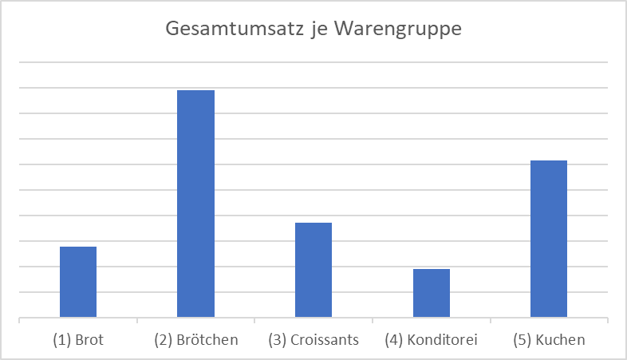
Zielformulierung und Setup
Datenbasis
Für eine fiktive Bäckerei-Filiale kennen wir die historischen täglichen Umsätze je Warengruppe im Zeitraum von 2014 bis 2018.
Daneben haben wir Wetterdaten einbezogen: Temperatur, Windgeschwindigkeit, Bewölkung
Veranstaltungsdaten spielten eine Rolle: Kieler Woche
Als weitere weitere Einflussfaktoren haben wir identifiziert: Ferien, Feiertage, Jahreszeiten

Slide 5
Modellierung - naive Modelle
Schätzung auf Basis des Vorwochenwertes (Umsatz_lag_1W)
Gleitender Durchschnitt…
…der letzten 3 Tage (Umsatz_glDS_3T)
…der letzten 3 Wochen- / Wochenendtage (Umsatz_glDS_3T_erw)
…der letzten 4 Wochen- / Wochenendtage (Umsatz_glDS_4T_erw)
Gewichteter Mittelwert der letzten 4 Wochen (Umsatz_gewMW_4W)
„lag 1 Woche“
„gleitender Durchschnitt 3 Tage“
Mo
Mo
Mo
Di
Mi
Do

Slide 6
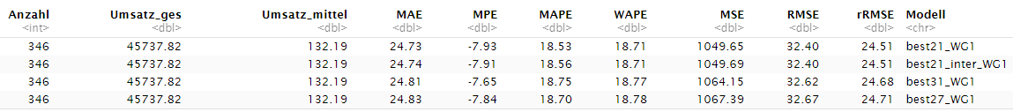
Modellierung - lineare Regression
Anwendung von multiplen Regressionsmodellen
Mehrstufiges Vorgehen:
Einteilung der Daten in Trainings- und Testdatensatz sowie Überprüfung der Variablen auf lineare Abhängigkeit und Multikollinearität
Auswahl der in die Modelle aufzunehmenden Variablen (je Warengruppe)
Beste Teilmengenauswahl („Best Subset Selection“)
Schrittweise Auswahl („Stepwise Selection“): forward and backward
Erstellung von Regressionsmodellen (je Warengruppe)
Auswahl des jeweils besten Modells anhand vordefinierter Gütekennzahlen
Notes:
In einem nächsten Schritt wird mit der linearen Regression ein traditionelles statistisches Modell zur Prognose der Bäckereiumsätze eingesetzt. Die lineare Regression ist ein sehr einfacher Ansatz für das sog. "überwachte Lernen" (supervised learning). Lineare Regressionsmodelle sind insbesondere ein nützliches Werkzeug zur Vorhersage einer quantitativen Output-Variable, die in diesem Fall dem Umsatz pro Tag entspricht. Die Inputvariablen können auch nominal oder ordinal sein.
Bei der Anwendung der linearen Regression sind wir in mehreren Stunden vorgegangen. Der erste Schritt bestand daraus, einen Trainings- und Testdatensatz zu erzeugen. Der Trainingsdatensatz beinhaltete die Daten aus den Jahren 2014 – 2017, der Testdatensatz umfasste die Daten aus dem Jahr 2018.
Des Weiteren wurden die potentiellen Inputvariablen auf lineare Abhängigkeiten und Multikollinearität untersucht, denn zum einen dürfen für die Erstellung linearer Modelle keine linearen Abhängigkeiten zwischen den einzelnen Variablen bestehen; zum anderen wird die Lösung des Regressionsmodells bei Vorhandensein von Multikollinearität instabil.
In einem weiteren Schritt haben wir uns einem der spannendsten Fragen gewidmet: Welche von unseren 37 Inputvariablen sind denn nun am besten geeignet um ein gutes Regressionsmodell zu erhalten? Sind es für alle Warengruppen die gleichen Inputvariablen oder sieht man Unterschiede? Und vor allem, wie wählen wir diese aus?
Wir haben zur Auswahl der am besten geeigneten Variablen je Warengruppe zum einen die best subset selection genutzt, zum anderen die stepwise selection und dabei sowohl forward als auch backward-Vorgehen berücksichtigt.
Die verschiedenen Verfahren führten mitunter zu unterschiedlichen Vorschlägen bzgl. der einzubeziehenden Variablen, weshalb für jeder Warengruppe unterschiedliche Variablen einbezogen wurden, sowohl hinsichtlich der Anzahl als auch inhaltlich und somit natürlich auch unterschiedliche Modelle erstellt wurden. Diese Modelle haben wir dann wiederum anhand vorher definierter Gütekriterien miteinander verglichen und für jede Warengruppe das beste Modell ausgewählt.
Wir haben bei der Auswahl der Modelle festgestellt, dass die einzubeziehenden Variablen mitunter stark voneinander abweichen, wenn man die unterschiedlichen Warengruppen betrachtet. Zudem performen Regressionsmodelle insgesamt für die unterschiedlichen Warengruppen unterschiedlich gut.
Dann fällt auf, dass die Schätzer für die Warengruppe 1 und 3 offenbar systematisch zu niedrig sind, weil die mittlere relative Abweichung bei -8% liegt. Warengruppe 4 wird dagegen konsequent zu hoch geschätzt. Für die Warengruppen 2 und 5 liegt der Wert näher an Null bzw. ist gleich 0.
Und der mittlere gewichtete Absolutwert der relativen Abweichung (WAPE), den wir vorrangig als Güte-Kriterium im Auge haben, zeigt den niedrigsten Wert für Warengruppe 2, gefolgt von Warengruppe 5. Ähnliche Ergebnisse hatten wir auch mit dem besten naiven Modell erzielt: Dort konnten mit dem erweiterten gleitenden Durchschnitt der letzten 4 Wochen- bzw. Wochenendtage die besten Ergebnisse für die Warengruppen insgesamt erzielt werden und für die Warengruppe 2 lag der WAPE ebenfalls bei 11.
Wir widmen uns nun den Verfahren aus dem Bereich Machine Learning und Deep Learning und wollen rausfinden, ob sich damit noch bessere Ergebnisse erzielen lassen.

Slide 7
Modellierung - Entscheidungsbäume
CART
…

Slide 8
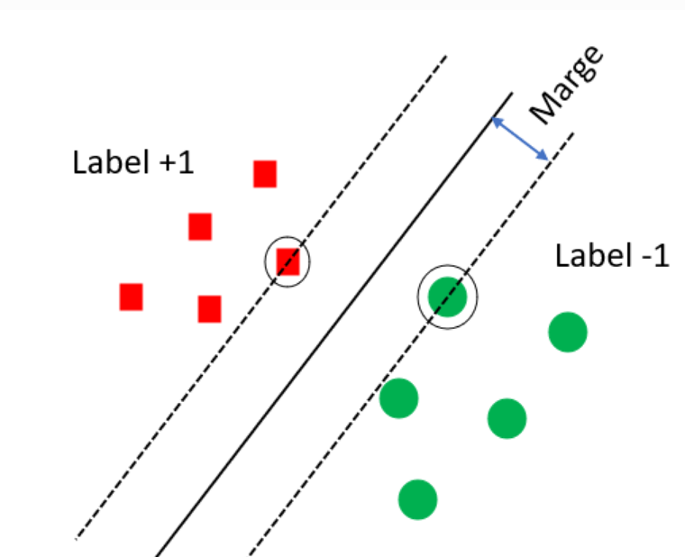

Modellierung - Support Vector Machines
(Nicht-)lineare SVM zur Klassifizierung linear (nicht-)trennbarer Daten haben wir in Machine Learning kennen gelernt.
Hier sind wir eine Stufe weiter gegangen: SVM zur Regression
radial-basis-kernel („rbf“)

Slide 9
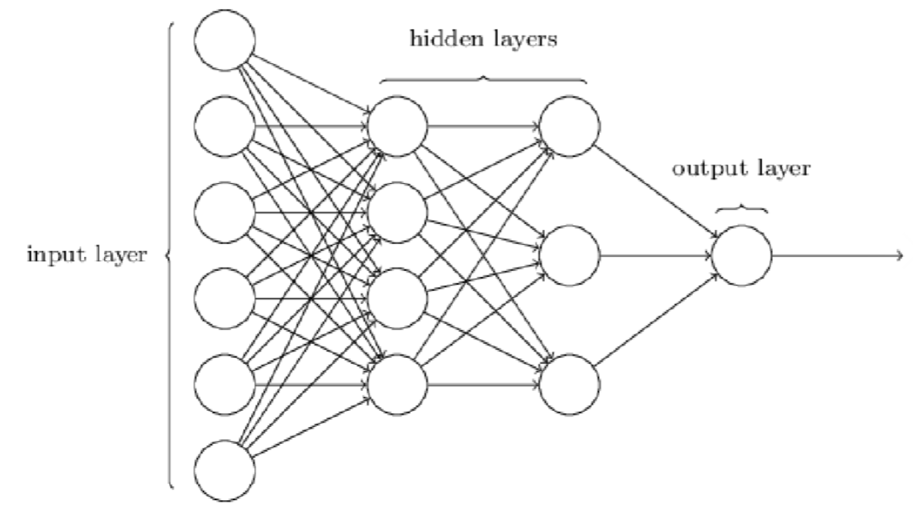
Modellierung - Multilayer Perceptrons
43 Eingabe-Variablen
skaliert / binär
2 hidden layers (100, 50 units)
„relu“ Aktivierung
SGD mit Momentum
Online-Learning
20 Epochen

Slide 10
Modellierung - Ensemble
Wir haben jeweils die besten Modelle aus den 5 Bereichen für jede Warengruppe identifiziert.
Und dann haben den Mittelwert als Ensemble-Schätzer angesetzt.
Dadurch verbessern sich die Ergebnisse teilweise.

Slide 11
Bewertung und Vergleich der Ergebnisse
Gütemaße
Mittlere relative Abweichung (MPE)
Gewichteter Absolutwert der relativen Abweichung (WAPE)
Relative Wurzel der quadratischen Abweichung (rRMSE)

Slide 12
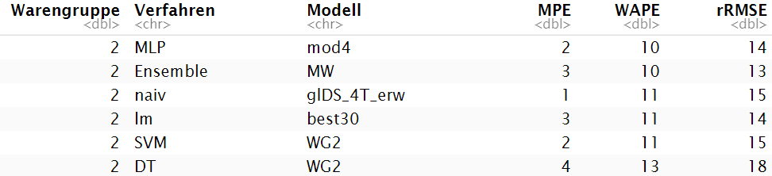
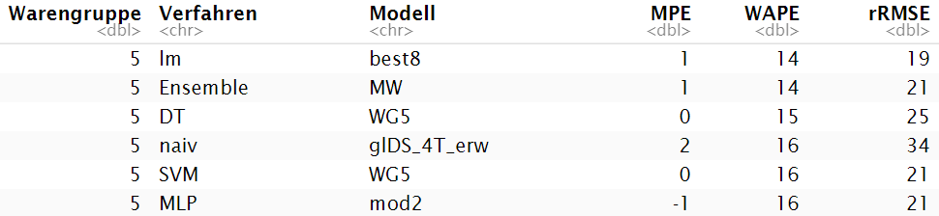
Bewertung und Vergleich der Ergebnisse
Die Ergebnisse im Detail für Warengruppe (2) Brötchen und (5) Kuchen

Slide 13
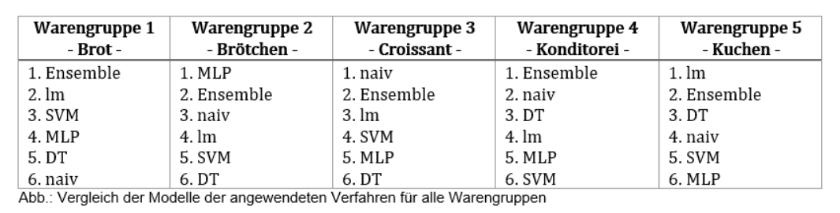
Bewertung und Vergleich der Ergebnisse
Die Ergebnisse im Überblick

Slide 14
Zusammenfassung und Ausblick
Es gibt keinen klaren Gewinner, einfache Ensemble-Bildung hilft.
Die Prognosegüte unterscheidet sich stark für die Warengruppen: Der Umsatz für Brötchen und Kuchen lässt sich am besten schätzen.
Jedes Modell könnte alleine eine Projekt-Arbeit füllen, es gibt zahlreiche Ausbaustufen, die wir nicht behandelt haben.
VIELEN DANK an Nils für die tolle Unterstützung und Inspiration !!! ☺

Slide 15
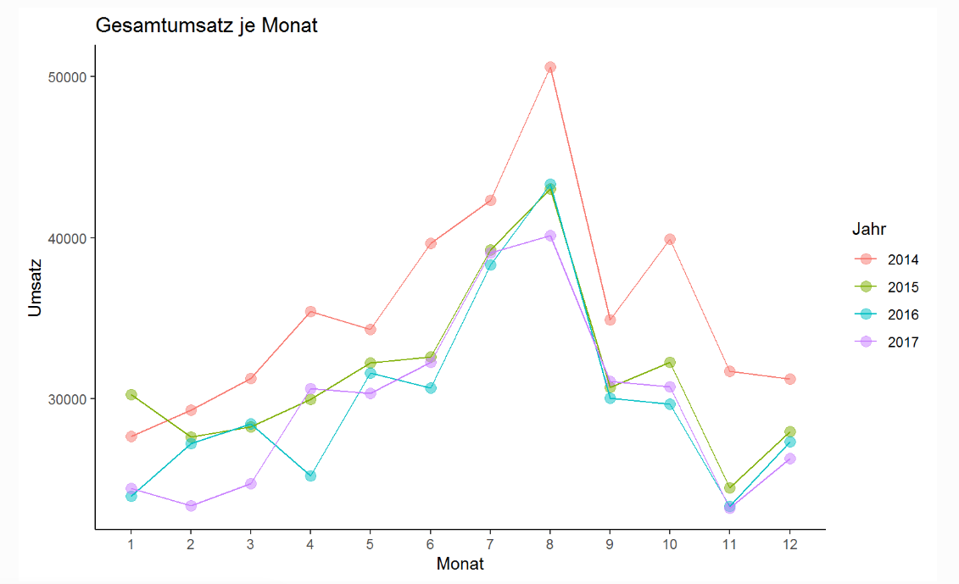
Anhang

Slide 16
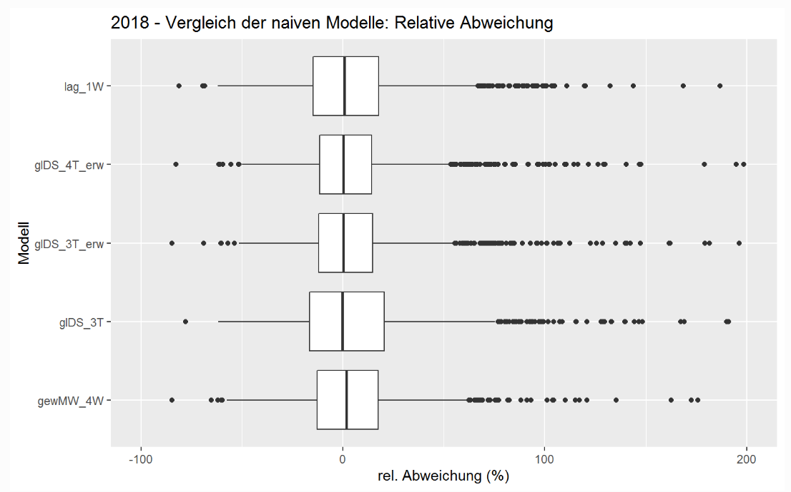
Anhang

Slide 17
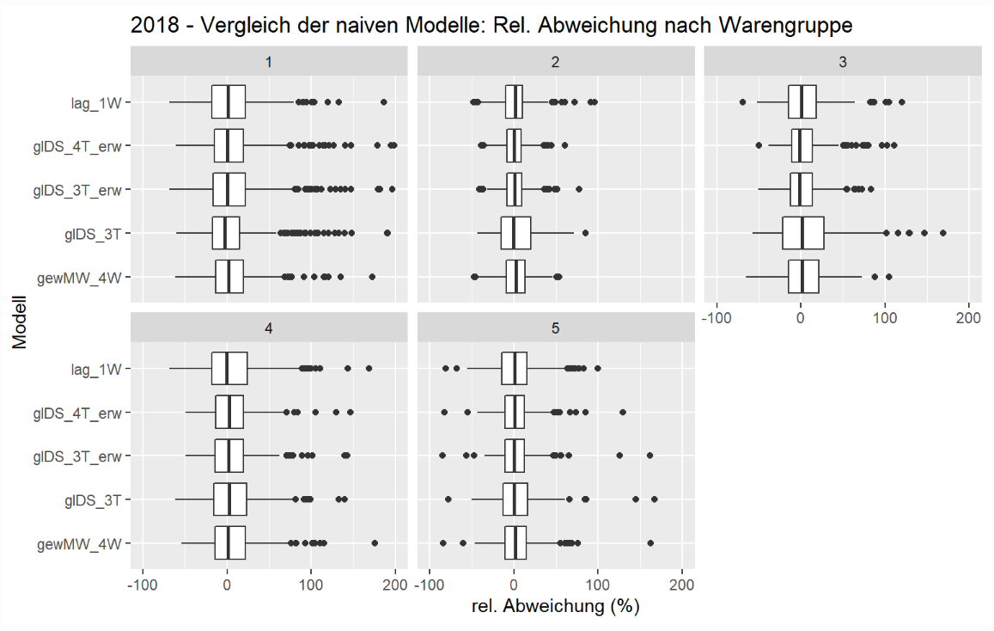
Anhang

Slide 18
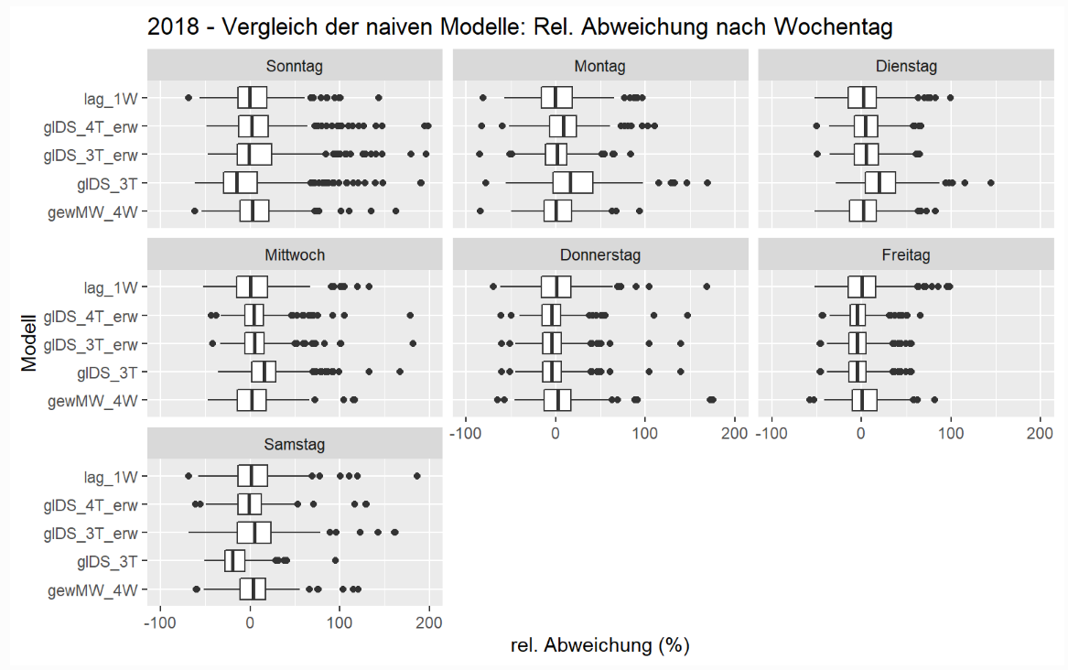
Anhang

Slide 19
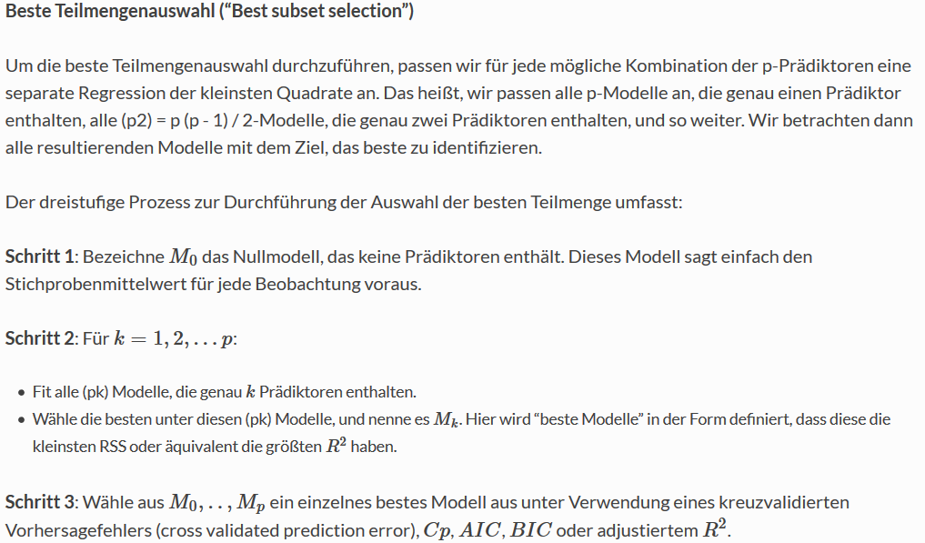
Anhang – Lineare Regression – Beste Teilmengenauswahl

Slide 20
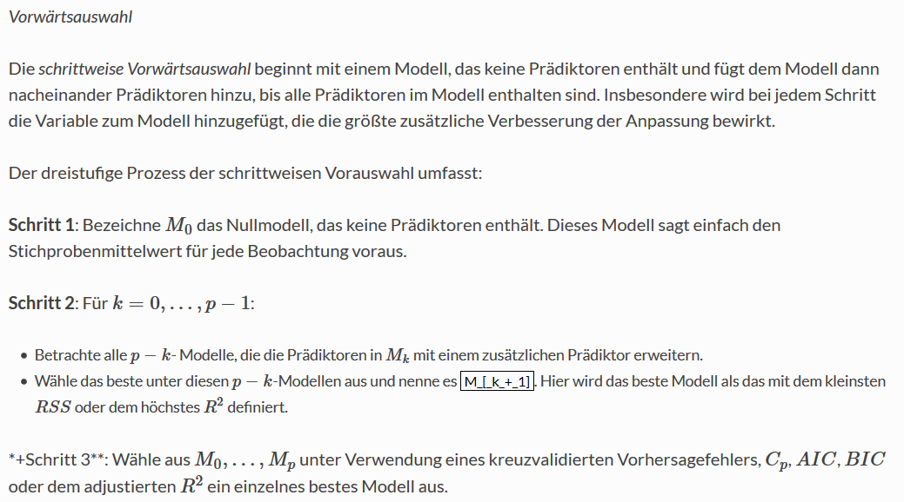
Anhang – Lineare Regression - Vorwärtsauswahl

Slide 21
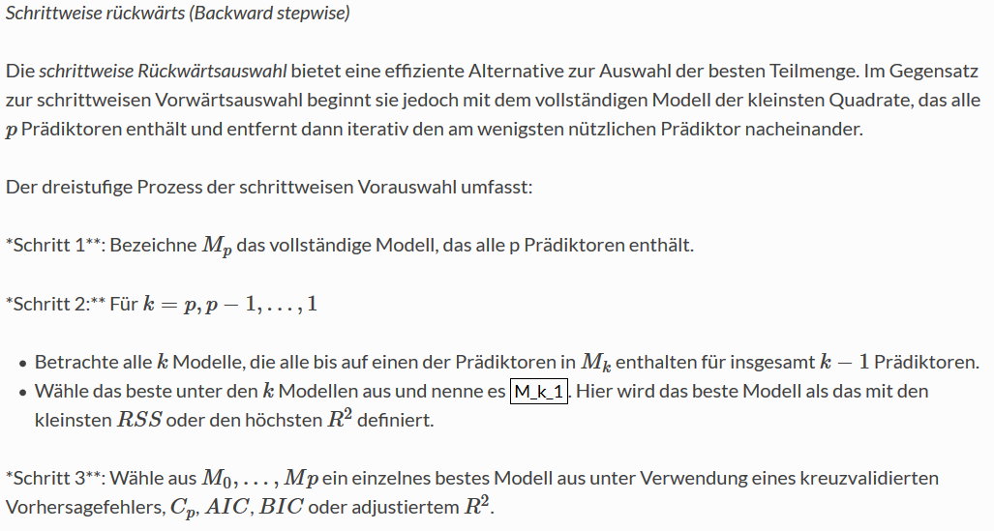
Anhang – Lineare Regression - Rückwärtsauswahl

Slide 22
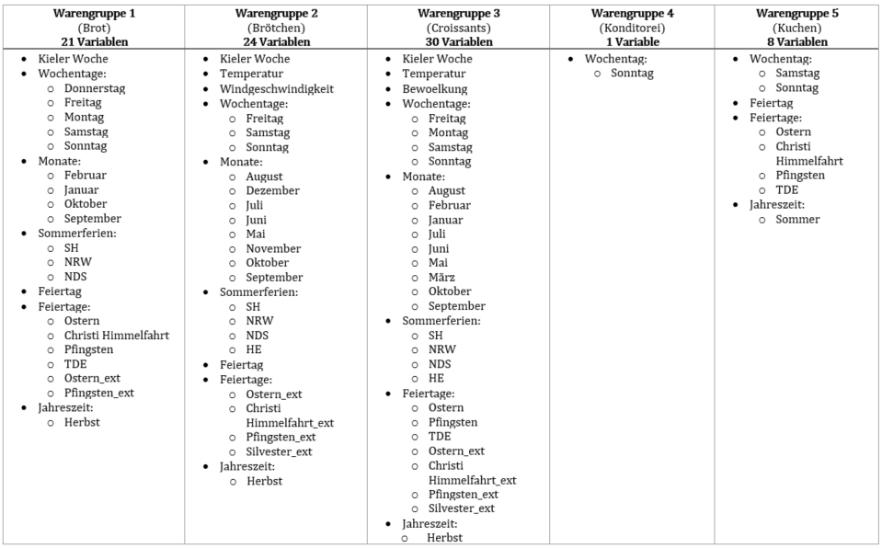
Anhang – Lineare Regression – Vergleich der Ergebnisse

Slide 23
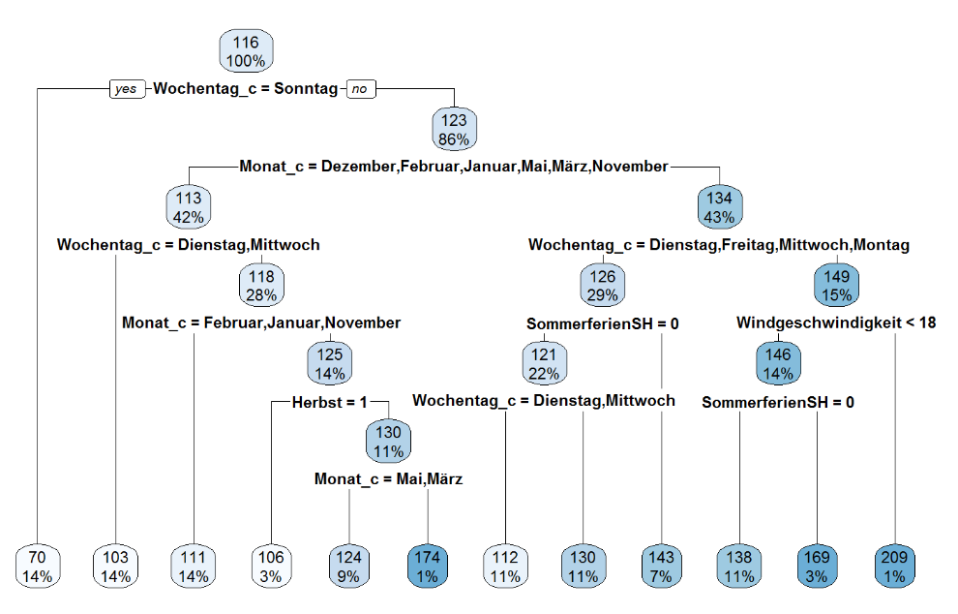
Anhang

Slide 24
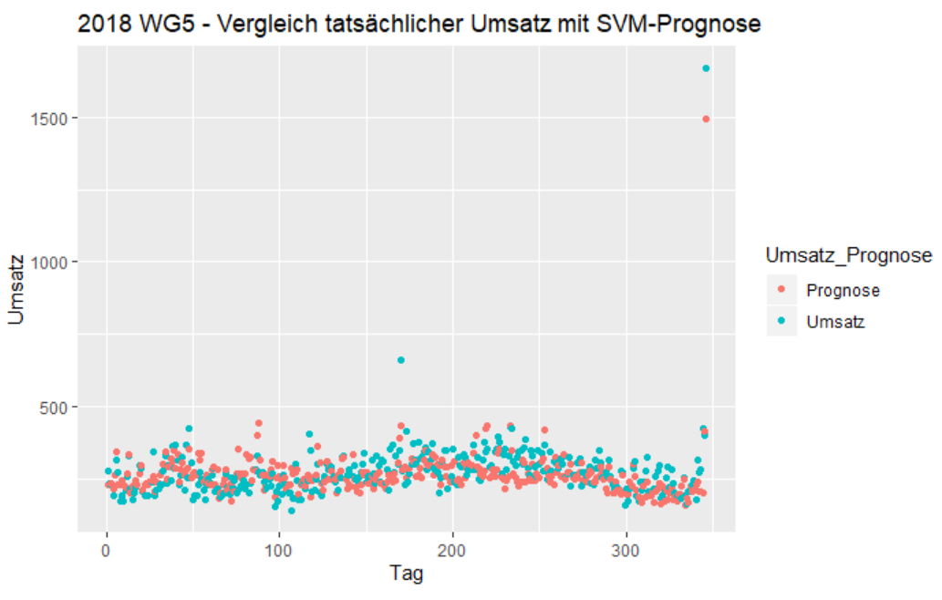
Anhang

